Slide 1




NHIỆT LIỆT CHÀO MỪNG
CÁC THẦY CÔ GIÁO VỀ DỰ GIỜ
CHUYÊN ĐỀ LỚP 5
Môn Tiếng Việt
Đọc mở rộng – Kể về những tấm gương hiếu học
Lớp 5C
Giáo viên: Phạm Thị Mai Phương

Slide 2



Đọc câu chuyện kể về tấm gương học tập hoặc những đóng góp của một nhà khoa học và hoàn thành phiếu đọc sách.
G:
- Gương sáng học đường
- Kể chuyện gương hiếu học
- Truyện kể về gương hiếu học
- Đác-uyn và các nhà khoa học khác

Slide 3
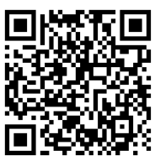
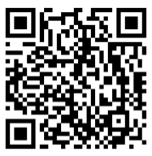
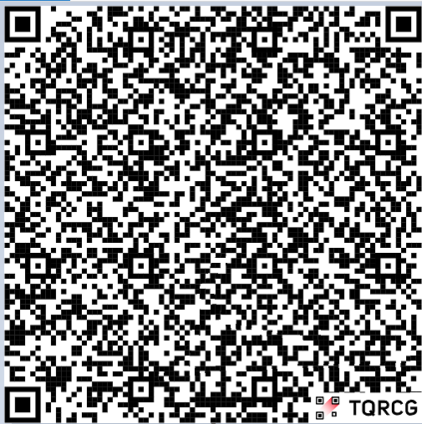
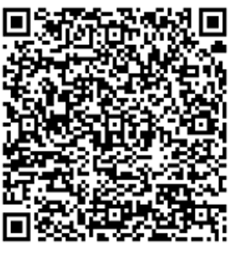
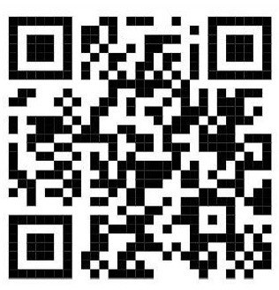
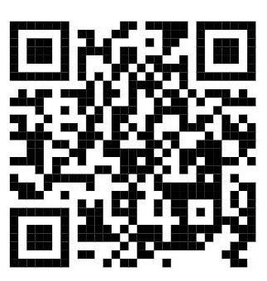
Tập truyện kể về tấm gương học tập hoặc những đóng góp của một nhà khoa học
Các câu chuyện về cuộc đời các vĩ nhân truyền cảm hứng cho thiếu nhi.
Sách lật

Slide 4


3. Trao đổi với bạn về câu chuyện đã đọc.
G: Em có thể chọn một trong các hoạt động sau:
– Kể tóm tắt câu chuyện và giới thiệu về nhân vật khiến em cảm phục.
– Nêu điều thú vị về tấm gương học tập hoặc những đóng góp của nhà khoa học được nêu trong câu chuyện.
– Những thông tin bổ ích hoặc những điều em muốn học tập sau khi đọc câu chuyện.

Slide 6
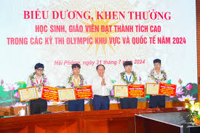
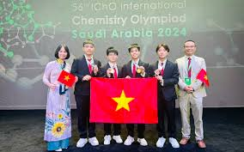
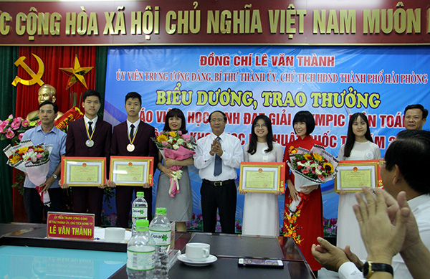
HỌC SINH TRƯỜNG CHUYÊN TRẦN PHÚ
ĐẠT HUY CHƯƠNG TRONG CÁC KÌ THI QUỐC TẾ

Slide 7
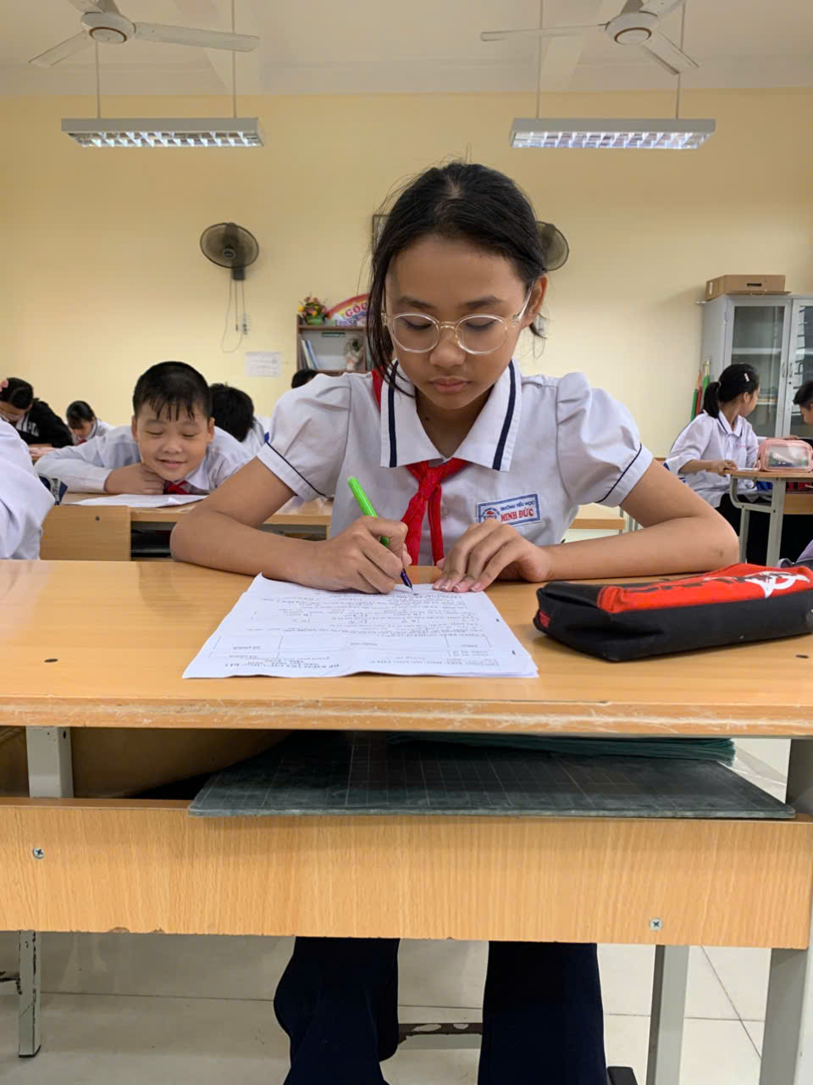
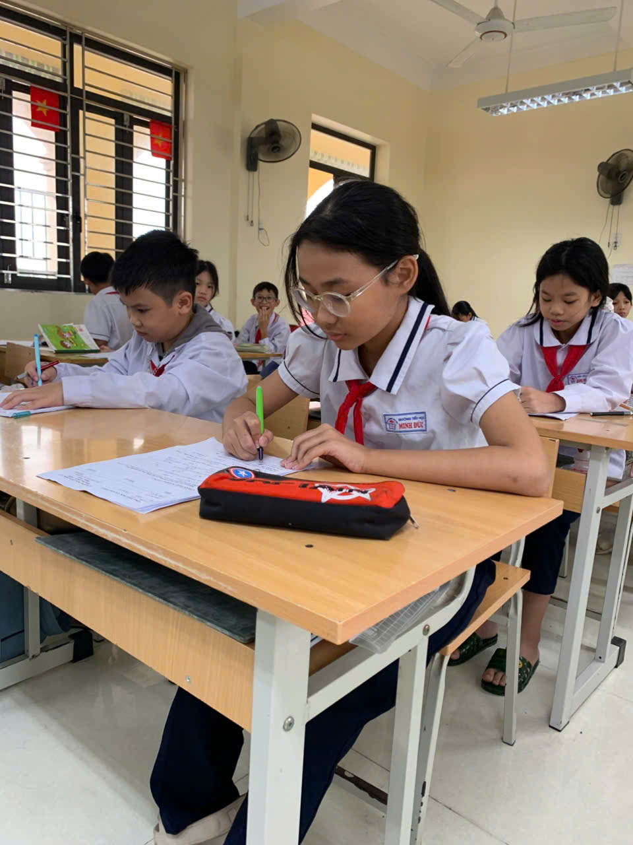
Bạn: Nguyễn Ngọc Lan – Lớp 5B – Trường Tiểu học Quang Phục

Slide 8


Về nhà
Kể với người thân về tấm gương học tập của một bạn trong lớp hoặc trong trường em.

Slide 9


TẠM BIỆT THẦY CÔ VÀ CÁC EM
HẸN GẶP LẠI

